Slide 1
O BRASIL QUE TEMOS E O BRASIL QUE QUEREMOS
Introdução Tarefa Processo Recursos Avaliação Conclusão Créditos Referências

Slide 2

INTRODUÇÃO
Introdução Tarefa Processo Recursos Avaliação Conclusão Créditos Referências
O Brasil é um país lindo , maravilhoso , cheio de riquezas naturais, por outro lado reconhecemos que vivemos em um país com violência, preconceito, drogas, corrupção, miséria, governo injusto. Atualmente estamos vivendo um turbilhão de emoções em nosso país e essa webquest é destinada para uma reflexão!

Slide 3

TAREFA
Introdução Tarefa Processo Recursos Avaliação Conclusão Créditos Referências
A tarefa para essa WebQuest consiste em pesquisar na internet o Brasil que temos e fazer um quadro comparativo com o Brasil que queremos, buscando uma conclusão sobre a importância do nosso papel em sociedade para que de fato o nosso país através de nossas atitudes tenha melhorias e mudanças e não se resuma ao que diz a música: “Moro num país tropical, abençoado por Deus e bonito por natureza”.
http://www.youtube.com/watch?v=TZia0Whp1V0

Slide 4
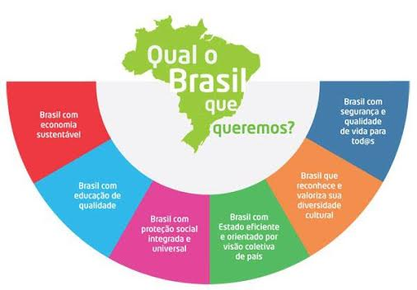
PROCESSO
Introdução Tarefa Processo Recursos Avaliação Conclusão Créditos Referências
1) Nossa primeira atividade é a Discursão sobre o texto:
http://www.faroldenoticias.com.br/site/opiniao-brasileiro-reclama-de-que-o-brasileiro-e-assim/

Slide 5
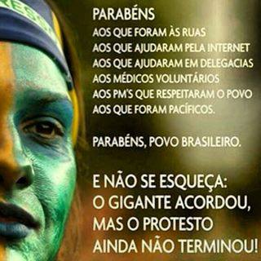
PROCESSO
Introdução Tarefa Processo Recursos Avaliação Conclusão Créditos Referências
2) Apresentação do vídeo
http://www.youtube.com/watch?v=b-ddhe9ETqM&list=PL31040BFFBE734598&index=1
Roda de debate do Vídeo

Slide 6

PROCESSO
Introdução Tarefa Processo Recursos Avaliação Conclusão Créditos Referências
3) Apresentação de fotos sobre o Brasil que temos e o Brasil que queremos !!!
https://www.google.com.br/search?q=brasil+que+queremos&espv=210&es_sm=93&source=lnms&tbm=isch&sa=X&ei=QwcGU62QKvbLsQSU54K4CQ&ved=0CAcQ_AUoAQ&biw=1024&bih=456#q=FOTOS+DO+BRASIL&tbm=isch&facrc=0%3Bfotos%20do%20brasil%20paisagem&imgrc=_

Slide 7
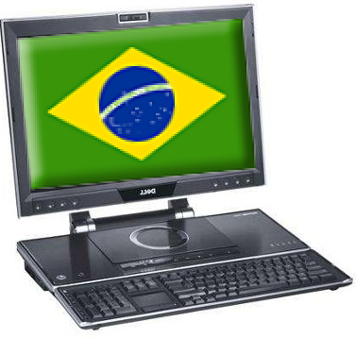
RECURSOS
Introdução Tarefa Processo Recursos Avaliação Conclusão Créditos Referências
Computador com internet
Sites indicados
1) http://www.faroldenoticias.com.br/site/opiniao-brasileiro-reclama-de-que-o-brasileiro-e-assim/
http://tvescola.mec.gov.br/index.php?option=com_content&view=article&id=858:semana-dos-professores-do-brasil&catid=71:destaque

Slide 8
AVALIAÇÃO
Introdução Tarefa Processo Recursos Avaliação Conclusão Créditos Referências
QUESITOS | BOM | REGULAR | ÓTIMO
PARTICIPOU NA DISCURSÃO DO TEXTO |  |  | XXXXXXXXX
DEBATE DO VIDEO |  | XXXXXXXXXXX
COLABOROU COM O DESENVOLVIMENTO DA TAREFA |  |  | XXXXXXXXXX

Slide 9
CONCLUSÃO
Introdução Tarefa Processo Recursos Avaliação Conclusão Créditos Referências
Espera-se que, com esta webquest, os alunos tenham desenvolvido um pensamento em relação ao nosso Brasil, entenda que tem muita gente boa querendo um jeito melhor de fazer as coisas, de cuidar do país. Devemos travar a luta por melhores condições e oportunidades iguais para todos. Que é primordial cada um fazer a sua parte e com essa consciencia construir um futuro justo para nossos filhos. A verdade é que: O Brasil que temos? É o que queremos! Este é o Brasil que queremos?... Este é o Brasil que Temos!

Slide 10
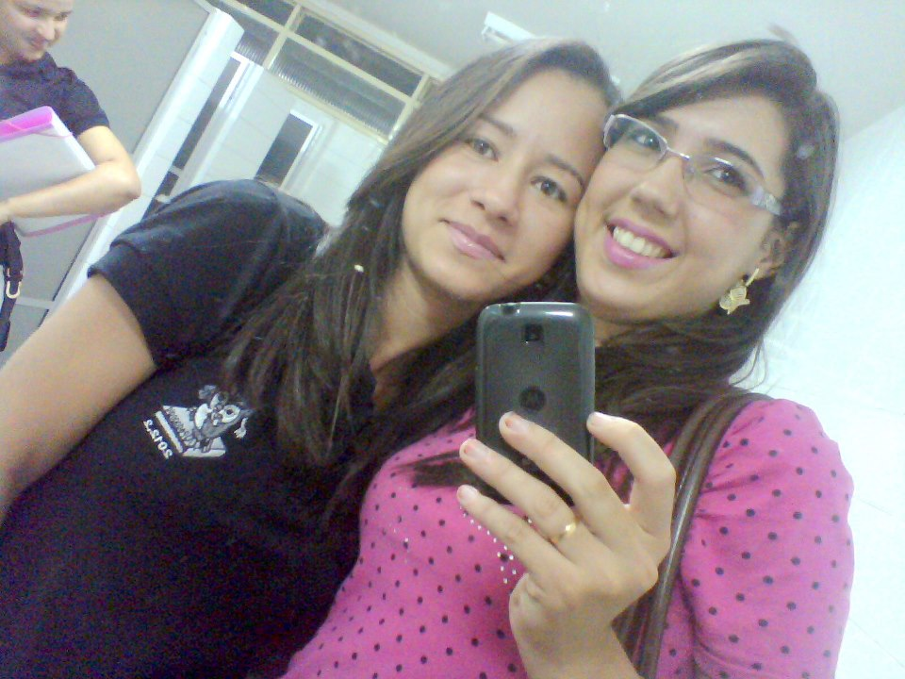
CRÉDITOS
Introdução Tarefa Processo Recursos Avaliação Conclusão Créditos Referências
UEPB
AUTORAS:
HILDE LLY FABRICIO - belinhafabricio93@gmail.com
MONARA TAMIRES – monararibeiro000@hotmail.com
ORIENTADORA:
VANUSA VALERIO – vanusavaleriouepb@gmail.com

Slide 11
REFERÊNCIA
http://www.faroldenoticias.com.br/site/opiniao-brasileiro-reclama-de-que-o-brasileiro-e-assim/
http://www.youtube.com/watch?v=b-ddhe9ETqM&list=PL31040BFFBE734598&index=1

Slide 12
Dúvidas?

Slide 13
Um bom final de período pra todos.

